Slide 1
Media Mengajar
Buku Pendamping
TEMATIK TERPADU
Ilmu Pengetahuan Sosial
untuk SD/MI Kelas V

Slide 2
Tema 3
Makanan Sehat

Slide 3
Materi Inti Subtema 1
KD 3.2
Interaksi sosial adalah hubungan sosial yang terjalin antarindividu, individu dan kelompok, atau antarkelompok.
Syarat terjadinya interaksi sosial:
adanya komunikasi dua arah;
adanya hubungan antara orang-orang yang melakukan interaksi sosial; dan
adanya kebutuhan atau tujuan yang ingin dipenuhi melalui interaksi sosial.

Slide 4
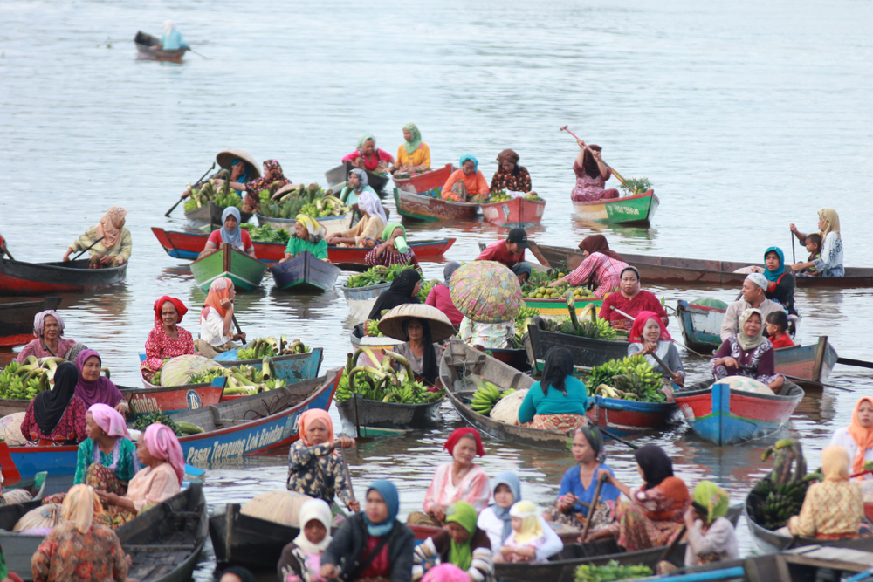
Interaksi Manusia dan Lingkungan Alam
Interaksi Manusia dan Lingkungan Sosial
Sumber: shutterstock.com.
Sumber: shutterstock.com.

Slide 5
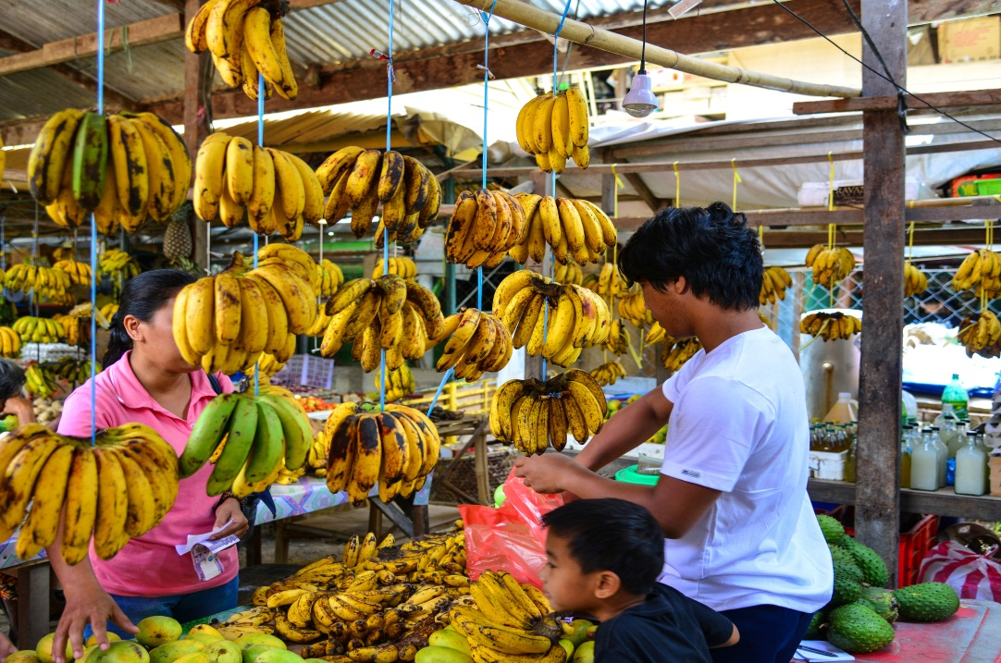
Materi Inti Subtema 2
KD 3.2
Aktivitas dalam Interaksi Masyarakat dalam Upaya Pembangunan Sosial Budaya
Pembangunan sosial dalam aktivitas ekonomi
Pedagang menjual dagangan kepada pembeli. Pedagang memperoleh uang. Uang tersebut dapat digunakan untuk memperoleh kebutuhan barang dan jasa.
Sumber: shutterstock.com.

Slide 6
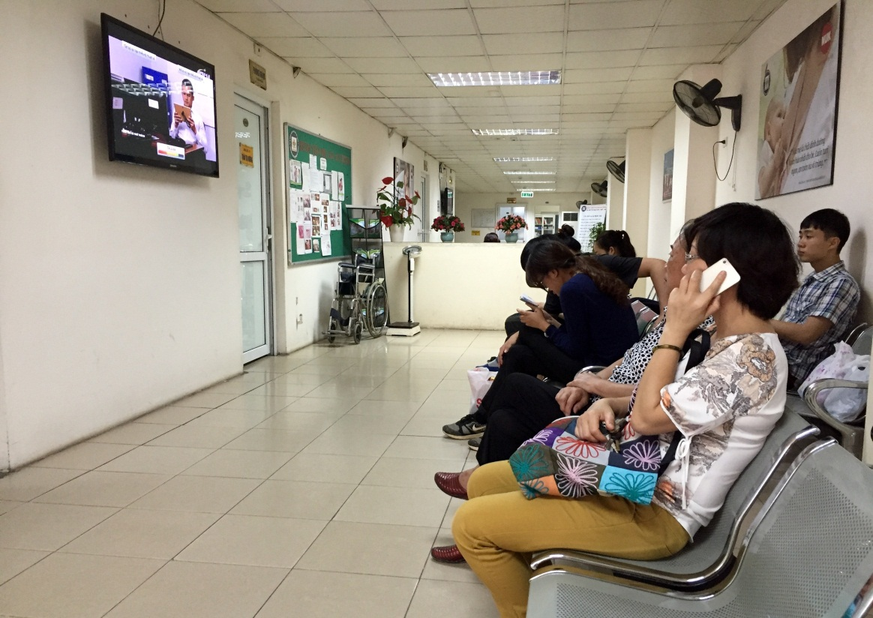
Pembangunan sosial dalam aktivitas sosial
Aktivitas sosial bertujuan untuk meningkatkan kesejahteraan hidup.
Sumber: shutterstock.com.

Slide 7
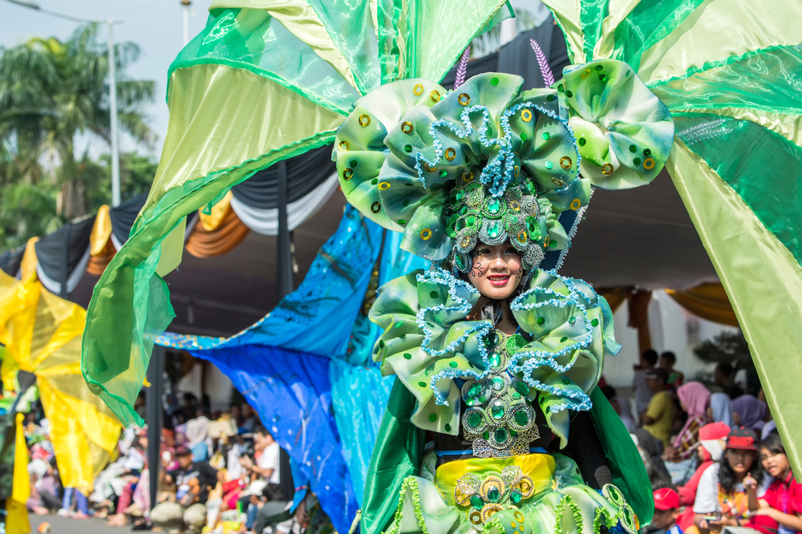
Pembangunan sosial dalam aktivitas budaya
Pertunjukkan budaya merupakan aktivitas pembangunan sosial-budaya.
Tujuan aktivitas budaya untuk melestarikan budaya dan menyejahterakan seniman.
Sumber: shutterstock.com.

Slide 8
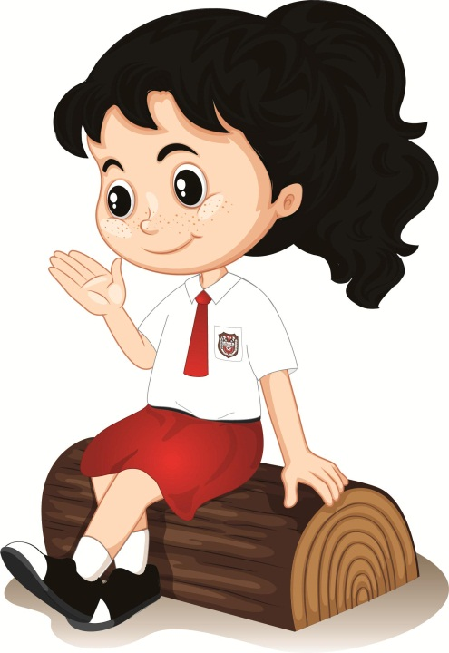
Materi Inti Subtema 3
KD 3.2
Manfaat interaksi sosial dalam pembangunan sosial budaya Indonesia:
Keragaman budaya Indonesia terjaga kelestariannya.
Menumbuhkan rasa cinta tanah air kepada generasi muda.
Mengenalkan budaya bangsa kepada bangsa asing.
Meningkatkan kesejahteraan masyarakat.

Slide 9
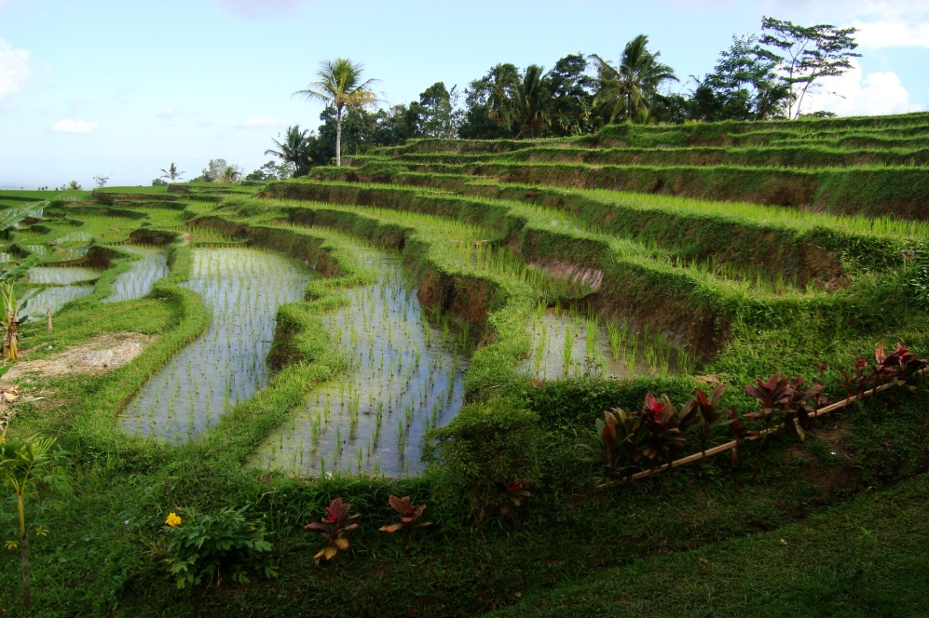
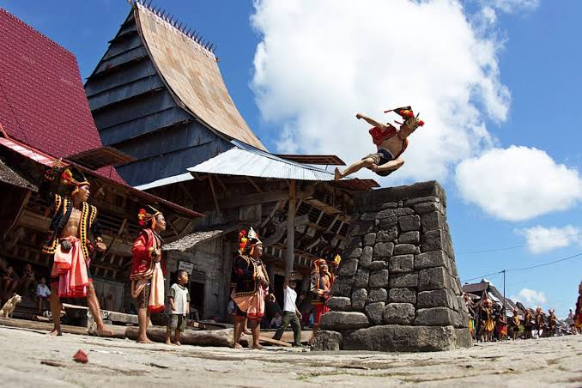
Contoh Pembangunan Sosial
Sumber: wikipedia.com.
Sumber: wikipedia.com.
Subak di Bali
Tradisi Lompat Fahombo

